Slide 1
字符串 (String)
字符串是 n ( ≥ 0 ) 个字符的有限序列，
记作 S : “c₁c₂c₃…c_{n}”
其中，S 是串名字
“c₁c₂c₃…c_{n}”是串值
c_{i} 是串中字符
n 是串的长度，n = 0 称为空串。
例如, S = “Nankai University”。

Slide 2
串的模式匹配
定义 在主串中寻找子串（第一个字符）在串中的位置
词汇 在模式匹配中，子串称为模式，主串称为目标。
示例 目标 T : “Beijing”
模式 P : “jin”
匹配结果 = 3

Slide 3
朴素的模式匹配（B-F算法）
主串 | a | a | a | a | a | b
模式串 | a | a | b |  |  |  | 第1趟，失败
 |  | a | a | b |  |  | 第2趟，失败
 |  |  | a | a | b |  | 第3趟，失败
 |  |  |  | a | a | b | 第4趟，成功
所以共进行了12次比较。

Slide 4
改进的模式匹配
只要消除了每趟失配后为实施下一趟比较时目标指针的回退，可以提高模式匹配效率。
这种处理思想是由D.E.Knuth、J.H.Morris和V.R.Pratt同时提出来的，故称为KMP算法。
实施KMP算法的时间代价：
  若每趟第一个不匹配，比较n-m+1趟，总比较次数最坏达(n-m)+m = n。
  若每趟第 m 个不匹配，总比较次数最坏亦达到 n。

Slide 5
改进的模式匹配过程
目标 T t₀ t₁ t₂ …… t_{m-1} … t_{n-1}
   
模式 P p₀ p₁ p₂ …… p_{m-1} 若失配，右移
目标 T t₀ t₁ t₂ …… t_{m-1} t_{m} … t_{n-1}
   
模式 P p₀ p₁ …… p_{m-2} p_{m-1} 若失配，右移
目标 T t₀ t₁ …… t_{i} t_{i+1}…… t_{i+m-2} t_{i+m-1}… t_{n-1}
‖ ‖ ‖ ‖
模式 P p₀ p₁ …… p_{m-2} p_{m-1}

Slide 6
T t₀ t₁ … t_{s-1} t_{s} t_{s+1} t_{s+2} … t_{s+j-1} t_{s+j} t_{s+j+1} … t_{n-1}
‖ ‖ ‖ ‖ ‖ ×
P p₀ p₁ p₂ … p_{j-1} p_{j}
则有 t_{s} t_{s+1} t_{s+2} … t_{s+j-1} = p₀ p₁ p₂ …p_{j-1} (1)
为使模式 P 与目标 T 匹配，必须满足
p₀ p₁ p₂ …p_{j-1} …p_{m-1} = t_{s+1} t_{s+2} t_{s+3} … t_{s+j} … t_{s+m}
如果 p₀ p₁ … p_{j-2} ≠ p₁ p₂ …p_{j-1} (2)
则立刻可以断定
p₀ p₁ …p_{j-2} ≠ t_{s+1} t_{s+2} … t_{s+j-1}
下一趟必不匹配

Slide 7
同样，若 p₀ p₁ …p_{j-3} ≠ p₂ p₃ …p_{j-1}
则再下一趟也不匹配，因为有
p₀ p₁ …p_{j-3} ≠ t_{s+2} t_{s+3} … t_{s+j-1}
直到对于某一个“k”值，使得
p₀ p₁ …p_{k+1} ≠ p_{j-k-2} p_{j-k-1} …p_{j-1}
且 p₀ p₁ …p_{k} = p_{j-k-1} p_{j-k} …p_{j-1}
则 p₀ p₁ …p_{k} = t_{s+j-k-1} t_{s+j-k} … t_{s+j-1}
‖ ‖ ‖
p_{j-k-1} p_{j-k} … p_{j-1}
下一趟可以直接用 p_{k+1} 与 t_{s+j} 继续比较。

Slide 8
k 的确定方法
Knuth 等人发现，对于不同的 j（失配位置），k 的取值不同，它仅依赖于模式 P 本身前 j 个字符的构成，与目标无关。
可以用一个 next [ ] 特征向量来确定：当模式 P 中第 j 个字符与目标 T 中相应字符失配时，模式 P 中应当由哪个字符（设为第k+1个）与目标中刚失配的字符重新继续进行比较。

Slide 9
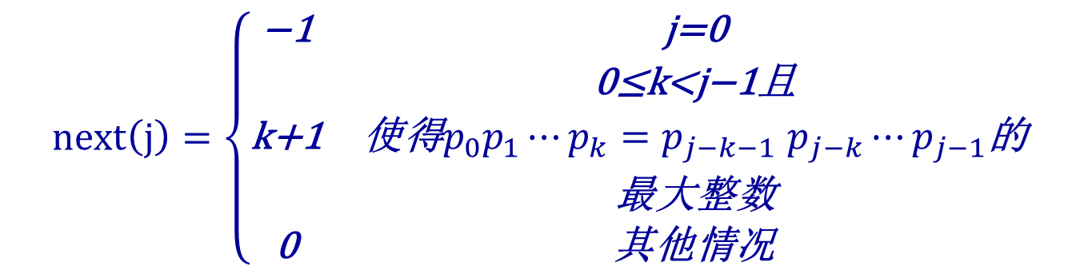
设模式 P = p₀p₁...p_{m-2}p_{m-1}，next [ ] 特征向量定义如下：

Slide 10
利用next特征向量进行匹配处理
若设，在进行某一趟匹配比较时在模式 串P 的 j 位失配：
  如果 j > 0，那么在下一趟比较时模式串 P的起始比较位置是 p_{next(j)}，目标串 T 的指针不回溯，仍指向上一趟失配的字符；
  如果 j = 0，则目标串指针 T 进一，模式串指针 P 回到 p₀，继续进行下一趟匹配比较。

Slide 11
运用KMP算法的匹配过程
第1趟 目标 a c a b a a b a a b c a c a a b c
模式 a b a a b c a c
× j=1 ⇨ next(1) = 0，下次p₀
第2趟 目标 a c a b a a b a a b c a c a a b c
模式 a b a a b c a c
× j=0 ⇨ 下次p₀, 目标指针进 1
第3趟 目标 a c a b a a b a a b c a c a a b c
模式 a b a a b c a c
× j=5 ⇨ next(5) = 2,
下次p₂
第4趟 目标 a c a b a a b a a b c a c a a b c
模式 (a b) a a b c a c √

Slide 12
next 特征向量的计算
设模式 P = p₀ p₁ p₂ …p_{m-1}由 m 个字符组成，而next特征向量为next = n₀ n₁ n₂ … n_{m-1}，表示了模式的字符分布特征。
next特征向量从0, 1, 2, …, m-1逐项递推计算:
  当 j = 0时，n₀ = -1。设 j > 0 时 n_{j-1} = k:
  当 k = -1或 j > 0且 p_{j-1} = p_{k}，则 n_{j} = k+1。
  当 p_{j-1} ≠ p_{k} 且 k ≠ -1，令 k = n_{k}，并让③循环直到条件不满足。
  当 p_{j-1} ≠ p_{k} 且 k = -1，则 n_{j} = 0。

Slide 13
以前面的例子说明：
j | 0 | 1 | 2 | 3 | 4 | 5 | 6 | 7
P | a | b | a | a | b | c | a | c
next [j] | -1 | 0 | 0 | 1 | 1 | 2 | 0 | 1
j=0
n₀=-1
j=1
k=-1
n₁=
=k+1
=0
j=2
k=0
p₁≠p₀
k=n_{k}=
=-1
n₂=
=k+1
=0
j=3
k=0
n₃=
=k+1
=1
j=4
k=1
p₃≠p₁
k=n_{k}=0
p₃=p₀
n₄=
=k+1
=1
j=5
k=1
p₄=p₁
n₅=
=k+1
=2
j=6
k=2
p₅≠p₂
k=n_{k}=0
p₅≠p₀
k=n_{k}=-1
n₅=k+1=0
j=7
k=0
p₆=p₀
n₇=k+1
=1

